Slide 1
Ingeniería Económica
CE-3116

Slide 2
Ingeniería Económica, CE 3116 contenido de la materia:
Tema No 1- Estados financieros de la empresa. Relación entre estudios económicos y contabilidad. (1-3)
Evaluación tema 1 Semana 4 – 30 % Trabajo y presentación
Tema No. 2- Ofertas, demandas y formación del mercado. Equilibrio, Elasticidad. (4)
Tema No. 3- Teoría de la producción y del costo. (5-6)
Evaluación temas 2 y 3 Semana 7 - 30 % Examen
Tema No. 4- Formulas de interés. El valor del dinero en el tiempo. (8-9)
Tema No. 5- Métodos básicos para la elaboración de estudios económicos (tasa interna de retorno, tasa explícita de rendimiento, valor anual y presente). (10)
Tema No. 6- Análisis económico de alternativas. Toma de decisiones, estratégicas en la selección de alternativas. (11)
Evaluación temas 4-5 y 6 Semana 12 40 % Examen

Slide 3
Tema 1
Estados financieros de la empresa. Relación entre estudios económicos y contabilidad.

Slide 4
Definiciones (Cuentas de balance - Fotografía)
Activo:
Todo lo que la empresa tiene, incluye:
Activo Circulantes:
Efectivo y depósitos, cuentas por cobrar, inventarios, otros
Inversiones (ej. Patentes)
Activos Fijos: Propiedad planta y equipos

Slide 5
Definiciones
Pasivo:
Todo lo que la empresa debe, o tiene que pagar
Pasivos Circulantes o de corto plazo:
Cuentas por pagar a proveedores o relacionados, otras cuentas por pagar, deuda bancaria de corto plazo, porción circulante de deudas a largo plazo (bonos)
Pasivos a largo plazo
Deuda a largo plazo y pasivos laborales

Slide 6
Definiciones
Patrimonio:
Lo invertido y reinvertido por los accionistas en la empresa:
Capital pagado
Reservas de capital
Ganancias retenidas
Ganancias del ejercicio
Ajuste del patrimonio por inflación

Slide 7
Definiciones
Identidad contable:
Activo = Pasivo + Patrimonio
Pasivo
Activo
Patrimonio

Slide 8
Definiciones
Balance General:
Estados contables que reflejan lo que la empresa tiene y debe.
Incluyen:
Activo
Pasivo y
Patrimonio

Slide 9
Definiciones (Cuentas de resultados - Película)
Ventas: Monto facturado por la empresa durante un año por concepto de productos y/o servicios
Costo de Ventas: Costo de adquisición de los productos o servicios vendidos
Ventas - Costo de Ventas = Ganancia Bruta

Slide 10
Definiciones
Gastos : Todos los desembolsos o compromisos que la empresa deba efectuar para operar
Gastos de ventas
Gastos generales
Gastos administrativos
Ganancia Bruta - Gastos = Ganancia Neta

Slide 11
Definiciones
Otros Ingresos o Egresos
Ingresos y/o egresos obtenidos por motivos distintos al giro comercial de la empresa
Venta de activos fijos
Contribuciones
Ganancias Netas + Otros Ingresos - Otros Egresos = Ganancias Antes de Impuestos e Intereses

Slide 12
Definiciones
Resultado integral por financiamiento:
Intereses pagados (-)
Intereses devengados (+)
Ganancias (+) o pérdidas (-) por cambio
Ganancias antes de impuestos e intereses - Resultado integral por financiamiento = Ganancias antes de impuestos
Ganancias después de impuestos
Ganancias antes de impuestos - Impuestos

Slide 13
Tipos de cuentas
1. activo
2. pasivo
3. patrimonio
4. ingresos
5. egresos
6. de movimiento
7. de orden

Slide 14
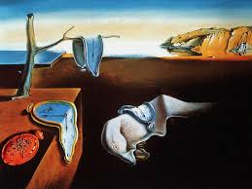
El arte del crédito

Slide 15
Definición de Arte
“El arte es el recto ordenamiento de la razón” (Santo Tomás de Aquino)
Para los griegos y romanos, el arte era cualquier habilidad sujeta a reglas, a preceptos específicos que la hacen objeto de aprendizaje y de evolución y perfeccionamiento técnico.
Ahora hablaremos de ese difícil arte.

Slide 16
Crédito
La palabra crédito viene de “creer”, se da crédito a la persona o empresa en la cual se cree.
Solamente se puede creer cuando se esté bien informado, sino, se trata de fe.
Dos máximas del crédito:
Quien la hace una vez, la hace dos veces
No se debe dar más crédito a alguien de lo que esta persona pueda ganarse.

Slide 17
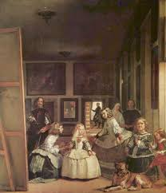
Las 5 c del Crédito
Capacidad – Flujo de caja para pagar el crédito ¿La empresa es capaz de generar fondos suficientes para pagar el crédito?
Capital – Dinero o compromiso de los accionistas en la empresa ¿Están los accionistas comprometidos con su negocio?
Colateral – Calidad de garantías otorgadas por el cliente ¿Son ejecutables y liquidables?
Carácter – Condición moral del cliente ¿Se trata de un cliente confiable?
Conveniencia – Rendimiento tanto para el banco como para el cliente ¿Es o no es negocio?

Slide 18
La grandes preguntas del crédito
Uso o destino que se dará a los fondos
Exposición con el cliente
Mecanismos de repago
Flujo de caja de la empresa
Valor patrimonial de la empresa / Valor o análisis de liquidación
Garantías reales
Garantías de los socios

Slide 19
Análisis de empresas
Perspectivas Macroeconómicas
¿Puede la situación económica afectar a la empresa?
¿Hay confianza?
¿Cómo se comportarán los actores económicos?
¿Qué tal está el ambiente de la economía?
¿Una recesión podría llevarse a la empresa por delante?

Slide 20
Análisis de empresas
Sector de la economía
¿Cómo será el futuro del sector?
¿Es viable?
¿Es competitivo?
¿Depende de proteccionismo, subsidios?
¿Crece o decrece ? Proyecciones
¿Marco regulatorio favorable o desfavorable?

Slide 21
Análisis de empresas
Ambiente competitivo
¿Puede la empresa resistir a su competencia?
Competidores existentes y potenciales
Proveedores
Clientes
¿Crece o decrece la participación de mercado?
¿Es la empresa más o menos eficiente que su competencia?

Slide 22
Análisis de empresas
Estrategia
¿Tiene la empresa una estrategia consistente?
¿Existe la estrategia?
¿Sabe la empresa hacia dónde va?
¿La estrategia es coherente con la realidad?
¿Hace planificación estratégica?
¿Tiene estragegia competitiva?
¿Tiene estrategia corporativa?

Slide 23
Análisis de empresas
Carácter moral ¿El manejo ético del cliente es el adecuado?
Valores
Imagen que proyecta
Trayectoria
Nivel de agresividad o aversión al riesgo
Calidad de auditores
Consistencia entre imagen y realidad

Slide 24
Análisis de empresas
Gerencia ¿Está la empresa siendo manejada por las personas idóneas?
Profesionalismo
Experiencia
Conocimiento del negocio
Profundidad organizacional
¿Dependencia de personas o de procesos?

Slide 25
Evaluación Cualitativa
Solvencia
Liquidez
Rentabilidad
Eficiencia
Calidad de activos
Análisis vertical
Análisis horizontal
Generación de efectivo o flujo de caja

Slide 26
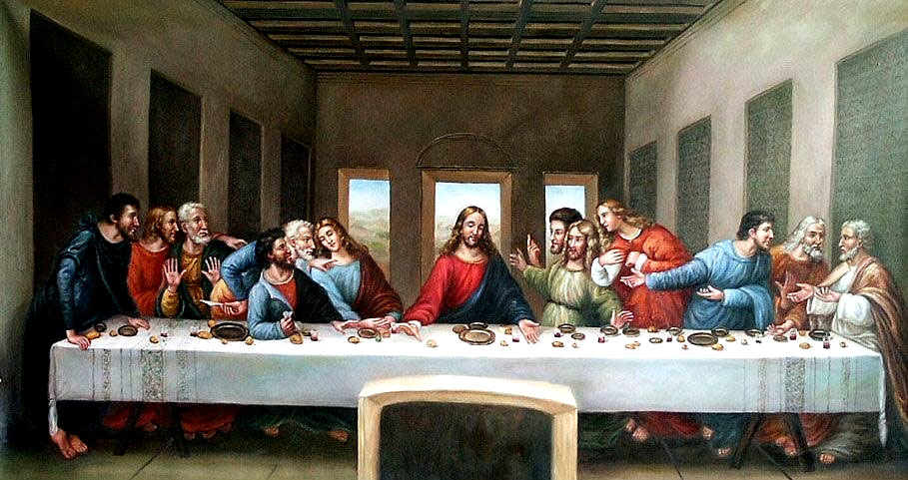
Solvencia
Compromiso
Patrimonio/Activos
Endeudamiento = Pasivo/Patrimonio

Slide 27
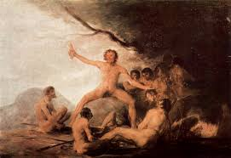
Liquidez
Activo Circulante/Pasivo Circulante
Prueba ácida (Efect+CxC)/Pasivo Circulante
Prueba súper ácida Efectivo/Pasivo Circulante
Capital de trabajo
Capacidad de pago

Slide 28
Rentabilidad
Retorno/Patrimonio = ROE
Retorno/Activos = ROA
Margen bruto
Ingresos no operativos/ganancias
Supervivencia

Slide 29
Eficiencia
Gastos operativos/ingresos
Margen neto
Días de Rotación
A)CxC = CxC/Ventas x 360
B)Inventario = Inventario/Costo de ventas x 360
C)CxP = CxP / Costo de ventas x 360
Dinero A + B - C
Gestión

Slide 30
Calidad de activos
Morosidad = Días de CxC/Política de cobranza
Obsolescencia = Días de inventario/Política de inventario
Sostenibilidad

Slide 31
Cobertura
Generación de efectivo en operaciones/servicio de la deuda
EBIDTDA/Servicio de la deuda
Repago

Slide 32
Generación de efectivo
Cuentas por
pagar
Compras
Inventarios
Pagos
Ventas
Efectivo
Crédito
Cuentas por cobrar
Cobranzas
Bancos
Socios

Slide 33
Matriz BCG
Alta
Tasa de Crecimiento del Mercado
Baja
Fuerte
Débil
Cuota Relativa al Mercado

Slide 34
Dilemas
Mercado de referencia con crecimiento alto
Débil participación de mercado
Exigen fuerte inversión para aumentar la participación de mercado
El objetivo estratégico es “desarrollar la cuota de mercado” o “retirarse”

Slide 35
Estrellas
Mercado de referencia con crecimiento Alto
Fuerte participación de mercado
Están consumiendo recursos, pero están proporcionando retorno fuerte
Antesala a ser Vaca Lechera
El objetivo estratégico es “desarrollar”

Slide 36
Vacas Lecheras
Mercado de referencia con crecimiento bajo
Fuerte participación de mercado
Proporcionan liquidez financiera
Mantener su posición consume bajos costos
El objetivo estratégico es “cosechar”

Slide 37
Perros
Mercado de referencia con crecimiento bajo
Débil participación de mercado
No Proporcionan liquidez financiera
Mantener o aumentar su posición es costoso
El objetivo estratégico es “retirarse” o “vivir moderadamente”

Slide 38
Análisis vertical y horizontal
Vertical: Distribución de activos, de pasivos y patrimonio y de ingresos y egresos
Horizontal: Tendencias de las principales cuentas

Slide 39
Garantías
Colaterales
¿Hay suficiente margen de liquidación del colateral?
¿Son efectivamente liquidables los colaterales?
¿Hay un mercado lo suficientemente fluído y rápido?
¿Puede tener una pérdida de valor significativa al momento de la liquidación?
¿Es ejecutable judicialmente?

Slide 40
Forma alternativas de hacer crédito

Slide 41
¿Y qué hacemos si hay inflación?

Slide 42
¿Y qué hacemos si hay inflación?

Slide 43
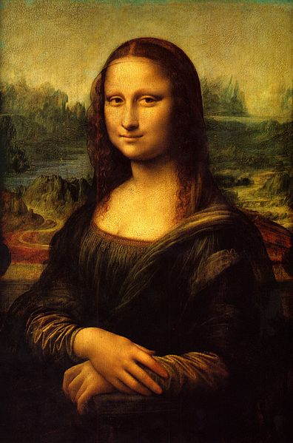
¿Qué nos queda de esto?

Slide 44
Pruebas de Stress en la realidad actual
Las empresas están sometidas en estos momentos a importantes riesgos que deben ser evaluados en forma proactica antes que se produzcan los problemas reales.
¿Cuáles son los factores del devenir económico que podrían afectar la condición crediticia de las empresas?

Slide 45
Stress Test
Exposición cambiaria:
Liquidaciones pendientes en dólares ¿A cuánto tendría la empresa que pagar el dólar y de cuánto sería la pérdida cambiaria? Vs Capacidad de ajustar el precio del inventario
Riesgos de regulación:
Márgenes actuales vs nuevos márgenes. Si los márgenes bajan, ¿Será sostenible el negocio? ¿Es posible que la empresa haga ajustes?

Slide 46
Stress Test
Riesgo de suministros:
Si se trata de una comercializadora o distribuidora, tendría la capacidad de obtener los suministros que mantengan un volumen operativo adecuado para sostener a su estructura
Riesgos de expropiación:
¿Es la empresa y sus activos suceptible de expropiación, en ese caso, se ha solicitado el colateral correcto?
Riesgo de colateral:
¿Las garantías colaterales extablecidas son liquidables?

Slide 47
Stress Test
Caída en las ventas:
¿Se trata de productos o servicios que pueden bajar sus ventas debido a la crisis? ¿Será sostenible?
Leyes laborales:
¿La contingencia por el costo de las prestaciones ante fuertes aumentos salariales por decreto podrían amenazar a la empresa?
Impagos:
¿Se trata de un proveedor del estado y podrían dejarle de pagar? ¿Cuál sería el impacto?

Slide 52
Generación de efectivo
Cuentas por
pagar
Compras
Inventarios
Pagos
Ventas
Efectivo
Crédito
Cuentas por cobrar
Cobranzas
Bancos
Socios

Slide 55
¿Cuánto dinero necesita una empresa?
Necesidad de capital de trabajo =
+ Días de cuentas por cobrar x Ventas
+ Días de inventario x Costo de Ventas
- Días de cuentas por pagar x Costo de Ventas

Slide 56
Capital de trabajo
Ingresos de efectivo:
Ventas al contado
Cobranza de ventas a crédito
Egresos de efectivo:
Compras al contado
Pago de cuentas por pagar
Pagos de arrendamiento
Nómina
Pagos de impuestos
Pagos de intereses
Amortizaciones de préstamos

Slide 57
Capital de Trabajo
Manejo de Inventarios:
EOQ : Economic Order Quantity (Tamaño económico de orden): Cantidad que minimiza los costos
relacionados con una órden.
EOQ = ((2 x R x O) / W) ^ 0.5
Donde:
R = Número requerido de unidades en cada periodo de tiempo
O = Costo de la orden (Transporte, embalaje, etc.)
W = Costo de almacenamiento

Slide 58
Capital de Trabajo
Ejemplo:
Suponiendo que el consumo de un insumo es de 25,000 unidades al año, el costo de poner una orden es de Bs. 300,000, si el costo de almacenaje por unidad es de Bs. 500, cual será el tamaño óptimo de cada orden:
EOQ = ((2 x 25,000 x 300,000) / 500) ^ 0.5 = 5.477,23
Número de órdenes por año = Consumo anual / EOQ =
25,000 / 5,477.23 = 4,6 Aprox. 5

Slide 59
Capital de Trabajo
Cuando se debe usar el descuento por pago adelantado (pronto pago) y cuando no se debe utilizar: ?
Costo de no utilizar el descuento por pago adelantado:
% Descuento / ( 1 - % Descuento) x 360 / (Término normal de pago - Término de pago con descuento)

Slide 60
Capital de Trabajo
Ejemplo:
Un proveedor le ofrece que si Ud.. paga en 30 días, le dará un descuento del 5 %, si su periodo de pago standard
es de 90 días, cual será el costo financiero de pagar a los 90 días y no a los 30 ?
0.05 / (1 - 0.05) x 360 / (90 - 30) =31,58% Anual
En otras palabras, el si usted no utiliza el descuento por pronto pago, usted estaría financiándose al 31.58 % anual

Slide 61
Manejo de egresos de efectivo
1.- Categorización de cuentas por pagar:
Por montos
Por prioridad
Separación en categorías y fijación de términos para cada categoría
Diseño del flujo de pagos

Slide 62
Ejemplo (sin priorizar):

Slide 63
Ejemplo (priorizando):

Slide 64
Tema 2
Ofertas, demandas y formación del mercado. Equilibrio, Elasticidad

Slide 65
El mercado
Definición
Modelo de oferta y demanda
P
Po
Qo
O
D
Q

Slide 66
Elasticidad de la oferta
P
Po
Qo
P
Po
Qo
O
D
Q
O
D
Q
Una oferta menos elástica hace
Que ante una variación en la
Demanda, el precio varíe mucho
más.

Slide 67
Elasticidad de la demanda
P
Po
Qo
O
D
Q
P
Po
Qo
O
D
Q
Una demanda menos elástica
Hace que ante un cambio en
La oferta, el precio varíe
Mucho más, ejemplo:
Electrónicos

Slide 68
Impuestos (IVA)
P
Po
Qo
O
D
Q
P
P1
Po
Q1 Qo
O
D
Q
Equilibrio sin IVA
Equilibrio con IVA, el precio
Se establece en P1, pero el
Productor recibe P1-IVA, la
Cantidad baja a Q1

Slide 69
Subsidio
P
Po
Qo
O
D
Q
P
a
Po b
P1
Qo Q1
O
D
Q
Equilibrio sin Subsidio
La baja en el precio es menor
Al monto del subsidio,
a-b>P0-P1, la cantidad de
Negociada sube

Slide 70
Factores subyacentes
Curva de demanda
Precio bienes relacionados (substitutos/complem.)
Renta consumidores (normal/inferior)
Gusto de consumidores
Precios futuros esperados
Curva de oferta
Activos productivos duraderos
Tecnología
Precios de factores variables
Notes:
Cuando se varía algún factor subyacente a estas curvas el punto de equilibrio cambia.

Slide 71
Fijación de precios en un mercado simplificado

Slide 72
Estado y el mercado
Compra/vende bienes y servicios
Estabilización de la economía
Asignación de recursos (impuestos, subsid., transfer.)
Intervención: fallas mercado en asignación recursos
Bienes públicos
Externalidades
Problemas información (protec. cons., condi. trabajo)
Monopolios
Redistribución de la renta
Bienes preferentes
Notes:
El estado, además de comprar bienes y servicios, establecer impuestos y llevar a cabo la política económica, interviene en la actividad económica cuando hay fallas de mercado. Estas se producen cuando los precios, aunque vacíen el mercado, no reflejan la valoración marginal de los consumidores o el costo marginal de producir una unidad adicional. En este caso el mercado asigna ineficientemente los recursos.
Un bien público es aquel que, incluso aunque sea consumido por una persona, puede ser consumido por otras (seguridad, parque nacional).
Existe una externalidad cuando la producción o el consumo de un bien afecta directamente a empresas o consumidores que no participan en su compra o en su venta y cuando esos efectos de difusión no se reflejan totalmente en los precios del mercado.
Los bienes preferentes son aquellos que la sociedad piensa que deben consumir o recibir sus miembros, cualesquiera que sean sus rentas.

Slide 73
Ajuste del mercado
Elasticidad precio de la demanda
Gasto total, sustitubilidad
Elasticidad precio cruzada de la demanda
Bienes sustitutos y complementarios
Elasticidad recta
Bienes normales (lujo, necesarios) e inferiores
Elasticidad precio de la oferta
Demanda y oferta a corto y largo plazo
Notes:
concepto de elasticidad permite comprender cómo se ajusta el mercado a las variaciones de los determinantes de la demanda y la oferta.
La elasticidad precio de la demanda mide la sensibilidad de la cantidad demandada de un bien a una variación de su precio.
La elasticidad precio cruzada de la demanda mide la sensibilidad de la cantidad demandada de un bien a una variación del precio de otro.
La elasticidad renta de la demanda mide la El respuesta de la cantidad demandada de un bien a una variación de la renta.

Slide 74
Tipos de mercado
Competencia perfecta
Eficiencia económica
Competencia imperfecta
Monopolio
Oligopolio
Competencia monopolística

Slide 75
El Estado
Compra y vende bienes y servicios
Transferencias
Estabilización de la economía (ciclo económico
Asignación de recursos (impuestos/subsidios)
Intervención: fallas del mercado en asignación de recursos
Bienes públicos
Externalidades
Problemas de información (protec. consum. , condic. trabajo)
Monopolios
Redistribución de la renta
Bienes preferentes

Slide 76
Tema 3
Teoría de la producción y del costo.

Slide 77
Producción
Eficiencia técnica y eficiencia económica
Corto y largo plazo
Producto total: relación entre factor variable y producción resultante
Producto marginal
Ley de rendimientos marginales decrecientes
Producto medio (PMeL=Q/L)
Notes:
Un método de producción es técnicamente eficiente si no existe otro método que utilice una cantidad menor de, al menos, un factor, y ninguna más de otro para obtener un nivel dado de producción. Esto no significa que se produzca al menor costo posible.
La eficiencia económica se logra cuando se produce al menor costo posible.
En el corto plazo hay factores de producción que no se pueden variar. En el largo plazo todos varían.
La ley de rendimientos decrecientes establece que si las cantidades de algunos factores son fijas, el producto marginal de un factor variable disminuirá, traspasado un determinado nivel, conforme aumente la cantidad de ese factor.

Slide 78
Relación entre PT, Pme y PM
PT
Pme
PM
PT
L
Pme
PM L

Slide 79
Costos
Fijos, variables, marginales
Costo medio a corto plazo
Costo medio/marginal a largo plazo
Economías de escala
Indivisibilidades en la producción
Especialización
Economías técnicas
Notes:
Los costos fijos a corto plazo no dependen de la cantidad producida, mientras que los variables si.
El costo medio es el costo por unidad de producción. Puede ser variable o fijo.
El costo marginal a corto plazo CM refleja sólo el costo variable adicional de producir una unidad adicional, por lo que termina aumentando debido a la ley de rendimientos marginales decrecientes. En cambio la curva de CML incluye el aumento del costo de oportunidad de la planta adicional elegida óptimamente necesaria para producir una unidad adicional. En el largo plazo los rendimientos decrecientes son menos importantes. En niveles de producción bajos CM será inferior a CML. Lo contrario en niveles de producción altos.
La curva Cme tiene forma de U, pero la CMeL no necesariamente.
Existen economías de escala cuando el costo medio a largo plazo de la empresa disminuye al aumentar la producción. Existen rendimientos constantes de escala cuando el costo medio no depende del nivel de producción.

Slide 80
CF, CV, CT, CM y costos medios
CV
Q
CM
CVMe
Q
CM CTMe
CVMe
CFMe
Q

Slide 81
Oferta en la industria competitiva
Productor precio aceptante.
Mercado perfectamente competitivo
1. Vendedores pequeños e independientes
2. Producto homogéneo
3. Compradores bien informados
4. Libre entrada y salida de la industria
5. Compradores pequeños e independientes
Decisión de producción
1. Hallar Q donde P = CM
2. P > CVMe produce (Precio cierre/nivelación)
Notes:
Una empresa precio aceptante vende todo lo que produce al precio de mercado. Si va a producir, produce la cantidad determinada por el punto donde el costo marginal es igual al ingreso marginal, ya que allí maximiza sus beneficios. Si además el precio es mayor que el costo variable medio, entonces produce.

Slide 82
Oferta a corto y largo plazo
Curva de oferta a corto plazo: empresa, mercado
Curva de oferta a largo plazo
1. P = CML
2. P > CMeL
Pendiente positiva cuando estructuras de costos diferentes o precio de factores sube al aumentar producción
Notes:
La curva de oferta a largo plazo de la empresa obtenida en estudios empíricos no muestra rendimientos marginales decrecientes.

Slide 83
Apalancamiento Operativo
Apalancamiento operativo:
Incidencia de los costos fijos en los costos totales de la empresa. (Que tanto hay que producir para empezar a ganar dinero es decir, lograr el punto de equilibrio)
GAO: Grado de apalancamiento operativo:
GAO = (Ventas – Costo Variable) / (Ventas – Costo Variable – Costo fijo)
Punto de equilibrio:
Ganancias = Ingresos – Egresos = 0
Ingresos = Unidades vendidas x Precio
Egresos = Costos fijos + Unidades vendidas x Costo variable unitario
Unidades vendidas = Costos fijos / (Precio – Costo variable unitario)
Q = CF / (P – CV)

Slide 84
GAO
Ventas : 80,000 unid
Costo fijo : 60,000
Costo variable : 0,80
Precio : 2
GAO = (160,000 – 48,000) / (160,000 – 48,000 – 60,000) = 2,15
Ventas : 80,000 unid.
Costo fijo : 12,000
Costo variable : 1,60
Precio : 2
GAO = (160,000 – 128,000) / (160,000 – 128,000 – 12,000) = 4,2

Slide 85
Punto de equilibrio empresas apalancadas
Ingresos
Ganancias
Costos totales
Pto.Eq
Costos variables
Pérdidas
Costos fijos

Slide 86
Punto de equilibrio empresa conservadora
Ingresos
Totales
Ganancia
Costos
Totales
Pto.Eq.
Costo variable
Pérdida
Costos fijos

Slide 87
Apalancamiento financiero
En este caso, el gasto en intereses se comporta como un costo fijo financiero, luego, a mayor nivel de endeudamiento, más alto será el pago de intereses y consecuentemente, el apalancamiento financiero:
Apalancamiento financiero (GAF) = Utilidad operativa (EBIT o UAII) / (Utilidad operativa – Intereses)
Ejemplo: UAII = 30,000 Intereses = 18,000
Apalancamiento financiero (GAF) = 30,000 / (30,000 – 18,000) = 2,5

Slide 88
Apalancamiento total o combinado (GAT o GAC)
Utiliza todo el estado de ganancias y pérdidas y muestra el cambio en las ventas o el volumen sobre las utilidades por acción
GAT = Q x (P – CV) / (C x ( P – CV) – CF – I)
Ejemplo:
Q = 80,000 P = 2 CV = 0,80 CF = 60,000 I = 12,000
GAC = 80,000 x (2 – 0,80) / (80,000 x (2 – 0,80) – 60,000 – 12,000) = 4

Slide 89
Tema 4
Valor del dinero en el tiempo

Slide 112
Tema 5
Métodos básicos para la elaboración de estudios económicos

Slide 120
Tema 6
Análisis económico de alternativas.

